Slide 1
Lab 3HB06 AVR Microcontroller : Simulator (Proteus) – Part 2
242-302 ADVANCED COMPUTER ENGINEERING LABORATORY II

Slide 2
วัตถุประสงค์
เพื่อให้นักศึกษาได้เรียนรู้เทคนิคการออกแบบฮาร์ดแวร์และซอฟต์แวร์ร่วมกัน เพื่อให้ง่ายในการทดสอบความถูกต้อง
เพื่อให้นักศึกษาได้ฝึกการเขียนซอฟต์แวร์สำหรับการทดสอบความถูกต้องของฮาร์ดแวร์
เพื่อให้นักศึกษาได้ฝึกเทคนิคการ Debug โปรแกรม

Slide 3
เป้าหมาย
นักศึกษาสามารถใช้โปรแกรม AVRStudio ในการดีบักโปรแกรมภาษา C ของซีพียู AVR ได้อย่างมีประสิทธิภาพ
นักศึกษาสามารถใช้โปรแกรม Proteus ในการทดสอบการทำงานร่วมกันของฮาร์ดแวร์และซอฟต์แวร์ได้อย่างมีประสิทธิภาพ ก่อนที่จะนำซอฟต์แวร์ไปทดสอบการทำงานบนฮาร์ดแวร์จริง

Slide 4
Part 3 : ออกแบบและทดสอบระบบสวิทช์สัมผัส สำหรับเปิด-ปิด เครื่องใช้ไฟฟ้า

Slide 5
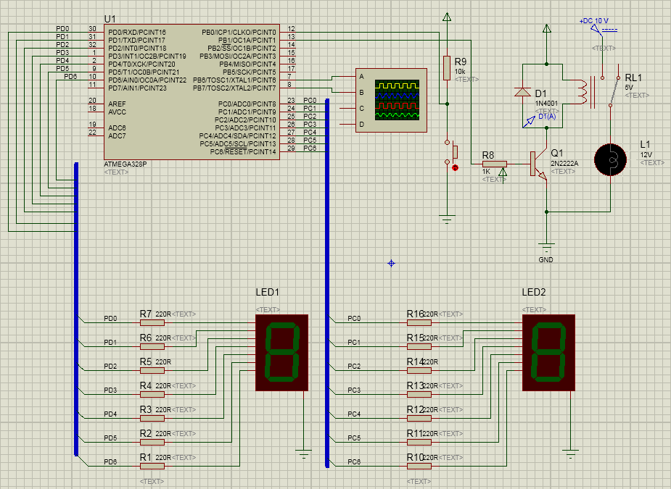

Slide 6
การทดลองที่ 1 : การใช้สวิทช์สัมผัส
จากรูป วงจร
เขียนโปรแกรมรับค่า จาก button switch โดย
กด 1 ครั้ง หลอด LED ติด กดอีกครั้ง หลอด LED ดับ
สลับไปมา
การเลือกกลับเฉพาะบิตใดบิตหนึ่ง ใช้ exclusive-or (^) โดย
A^0 = A A^1 = A’

Slide 7
การทดลองที่ 1 : การใช้สวิทช์สัมผัส
#include <avr/io.h>
int main()
{
unsigned char sw, temp;
DDRB = 0xFE;
DDRC = 0xFF;
DDRD = 0xFF;
temp = 0;
PORTB = PORTB & 0xFD;
while (1)
{
sw = PINB;
sw = sw & 0x01;
if(!sw)
{
temp = 1;
}
else if(sw & temp)
{
temp = 0;
PORTB = PORTB ^ 0x02;
}
}
return 0;
}

Slide 8
การทดลองที่ 2 : การหน่วงเวลา (delay)
จากรูป วงจร
เขียนโปรแกรมสร้างสัญญาณความถี่ 10 Hz
ในที่นี้ อนุญาตให้ใช้ฟังก์ชันได้
http://www.nongnu.org/avr-libc/user-manual/group__util__delay.html
#include <util/delay.h>
Function :
void _delay_ms( double __ms)
void _delay_us( double __us)

Slide 9
การทดลองที่ 2 : การหน่วงเวลา
#include <avr/io.h>
#include <util/delay.h>
//#define F_CPU 1000000UL // 1 MHz
int main()
{
DDRB = 0xFE;
DDRC = 0xFF;
DDRD = 0xFF;
PORTB = PORTB & 0x3F;
while (1)
{
PORTB = PORTB ^ 0xC0;
_delay_ms(50);
}
return 0;
}

Slide 10
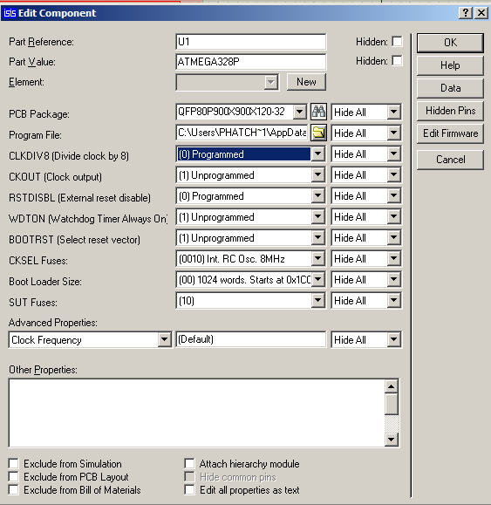

Slide 11
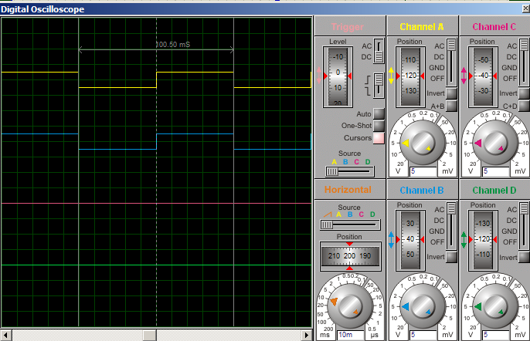

Slide 12
การทดลองที่ 2 : การหน่วงเวลา (delay)
Checkpoint : จงสร้างสัญญาณตามความถี่ของนักศึกษา 3 ตัวสุดท้าย

Slide 13
การทดลองที่ 3 : การตั้งเวลา
จากรูป วงจร
เขียนโปรแกรมตั้งเวลา 10 วินาที โดยตัวเลข 7-segment จะทำการแสดงตัวเลขนับถอยหลัง จาก 10, 9, 8, …, 0 วนไปเรื่อยๆ
วัดสัญญาณด้วยออสซิสโลสโคป โดยทุก 1 วินาที สัญญาณจะทำการ toggle
checkpoint

Slide 14
การทดลองที่ 4 : ระบบสวิทช์สัมผัสสำหรับเปิดปิดเครื่องใช้ไฟฟ้า
จากรูป วงจร
เมื่อเริ่มจ่ายไฟให้กับเครื่อง เครื่องใช้ไฟฟ้าจะดับอยู่ (LED ดับ) และ 7-segment แสดงสถานะ
เมื่อกดสวิทช์ 1 ครั้ง จะเป็นการกดเปิดเครื่องใช้ไฟฟ้า (LED ติด) และ 7-segment แสดงสถานะ
เมื่อกดสวิทช์อีก 1 ครั้ง จะเป็นการสั่งปิดเครื่องใช้ไฟฟ้า แต่เครื่องใช้ไฟฟ้าจะไม่ถูกตัดไฟในทันที จะมีการหน่วงเวลาออกไป 20 วินาที
7-segment จะแสดงเลข 20 และทำการนับถอยหลังไปเรื่อยๆ 19, 18, 17, … , 2, 1 หลังจากนั้น จะแสดงสถานะ และ LED ดับ
ในระหว่างนับถอยหลัง ออสซิลโลสโคป จะทำการแสดงผลการตั้งเวลา โดยทุกครั้งที่นับครบ 1 วินาที จะทำการกลับบิต (toggle) ในขานั้น เพื่อตรวจสอบการตั้งเวลา
checkpoint

